Slide 1
ABSCESO HEPÁTICO
Sandra Sepúlveda Bastilla
Residente cirugía general
Universidad de Antioquia

Slide 2
CRONOGRAMA
Definición
Tratamiento
ETIOLOGÍA
DRENAJE PERCUTÁNEO
PRONÓSTICO Y SEGUIMIENTO
GENERALIDADES
Diagnóstico

Slide 3
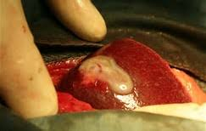
DEFINICIÓN
Absceso hepático:
Colección encapsulada de material supurativo dentro del parénquima hepático.
J Visc Surg. 2015 Sep;152(4):231-43.
Notes:
El diccionario Merriam-Webster define un absceso hepático como "un acumulación de pus rodeada de tejido inflamatorio ". Otros lo definieron como una masa causada por la invasión de microorganismos en el parénquima hepático sano.1-3 Causas incluyen bacterias, parásitos y hongos.1,4 En el absceso hepático piógeno, las bacterias son las microorganismos invasores y el absceso contiene pus. En el absceso hepático amebiano, la masa se crea por la invasión parenquimatosa de amebas, generalmente Entamoeba histolytica. Este artículo se centra en los abscesos hepáticos piógenos y amebianos.

Slide 4
EPIDEMIOLOGÍA
50 a 60 años.
Colombia = amebiano.
10-40%.
Variable.
<
J Visc Surg. 2015 Sep;152(4):231-43.
Notes:
Es mas frecuente en los hombres del 50-65%
La incidencia es variable y puede ir de 20/100.00 admisiones hospitalarias en EEUU a 275/100.000 admisiones hospitalarias en Taiwan
Estudios descriptivos realizados en Medellin y Bogota describen el absceso hepatico amebiano como el mas comun en nuestra poblacion

Slide 5
FACTORES DE RIESGO
Diabetes Mellitus
29.3-44.3%.
Abscesos Múltiples.
Cirrosis
15.4 > probabilidad AH.
Terapia inmunosupresora.
Esplenectomía.
Malignidades hematológicas.
Factores locoregionales.
Absceso hepático. EMC. 2018;22(1):1–10
Notes:
Comorbilidad asociada en el 29.3 a 44.3% de los pacientes con AH y estos son mas propensos a desarrollar AH multiples, esto no parece impactar en la mortalidad ni modificar la evolucion del tto
Cirrosis 15.4 veces mayor probabildiad de desarrollar AH y este si es un factor de mal pronostico cuando se habla de mortalidad

Slide 6
ABSCESO PIÓGENO
16%
POLIMICROBIANOS.
Escherichia coli.
Streptococcus.
Klebsiella pneumoniae.
Enterococcus.
Streptococcus y Staphylococcus → diseminación hematógena.
Yersinia enterocolítica → hemocromatosis.
Anaerobios → bacteroides y fusibacterias.
Pyogenic and Amebic Infections of the Liver. Gastroenterol Clin North Am. 2020 Jun;49(2):361-377
Notes:
Usualmente las bacterias vienen del tracto gastrointestinlas
Las bacterias anaeróbicas son causas poco frecuentes de abscesos hepáticos y probablemente surgen de
infecciones oportunistas; solo causan abscesos cuando se rompen las barreras naturales
abajo. Los anaerobios más comunes que se encuentran en los abscesos hepáticos piógenos son Bacterias.
oides y Fusobacteria.13 Las fusobacterias son bacterias normales del tubo digestivo, orofaríngeas,
y tractos genitales femeninos. Los abscesos hepáticos por fusobacterias ocurren típicamente en inmunocom-
huéspedes petentes sólo con enfermedad periodontal o faringitis reciente.
MENCIONAR LO DE KLEBS

Slide 7
ABSCESO PIÓGENO Epidemiología
EEUU 80% de los abscesos hepáticos → incidencia 4.1 por cada 100.000 hab.
China 5.6 por cada 100.000 hab, y Taiwan 17.6 por cada 100.000 hab.
Factores de riesgo:
DM, desnutrición e inmunosupresión.
Hombres > mujeres.
11.9 mayor riesgo en personas de 65 a 84 años.
Pyogenic and Amebic Infections of the Liver. Gastroenterol Clin North Am. 2020 Jun;49(2):361-377

Slide 8
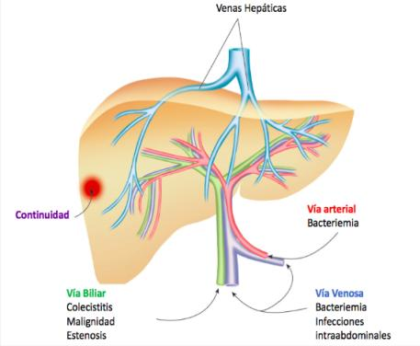
ABSCESO PIÓGENO Fisiopatología
J Clin Transl Hepatol. 2016 Jun 28; 4(2): 158–168.
Notes:
Para explicar la formacion de los abscesos hepaticos podemos dividir las causas en tres catgorias, infecciosas, malignidad e iatrogenia, el factor comun entre malignidad e iatrogenia es lapresencia de necrosis hepatica secundaria a los procesos tumorales o a disminucion de la perfusion del parenquima hepatico secundaria a , esta necrosis puede sobreinfectarse y producir abscesos hepaticos
Las vias por las cuales los microorganismos pueden acceder al higado, son la
contiguedad secundario por ejemplo a colecistitis gangrenosa
por diseminacion hematogena secundaria a infecciones sistemicas y cabe alcarar que solo en el 43% de los casos los hemocultivos son positivos por lo que esta via es dificil de identificar,
por via venosa a traves de la tromboflebitis septica secundario a procesos infeccioso abdominales y la mas comun que es una
obstrucion del arbol biliar que explica del 30-50% de los casos de AH secundario a calculos, malignidad o estenosis que conlleva a proliferacion bacteriana, colangitis ascendete e invasión del parenquima hepatico

Slide 9
ABSCESO PIÓGENO Etiología
Infecciones biliares:
50-60% de los abscesos piógenos.
Mayor edad > incidencia de enfermedad biliar.
Obstrucción biliar, instrumentación, coledocolitiasis, enfermedad de Caroli.
Infecciones intraabdominales:
10-20% de abscesos piógenos.
Siembra infecciosa en la vena porta.
Apendicitis, diverticulitis, tumores sobreinfectados, EEI.
Hígado derecho.
Pyogenic and Amebic Infections of the Liver. Gastroenterol Clin North Am. 2020 Jun;49(2):361-377
Notes:
En las primeras décadas del siglo XX, la causa predominante de hígado piógeno
absceso era pileflebitis (tromboflebitis infecciosa de la vena porta o cualquiera de sus
ramas) de la apendicitis. 8 A mediados del siglo XX, el más común
causa cambiada a enfermedad biliar (benigna y maligna). Este cambio se atribuye
a la facilidad de diagnóstico y tratamiento de la apendicitis, así como a una creciente prevalencia
Alencia de enfermedad hepatobiliar. 7 A finales del siglo XX, las vías biliares malignas
las estenosis surgieron como la causa más común de absceso hepático piógeno
Infecciones biliares Las infecciones biliares intraabdominales representan actualmente la mayor parte de la pio-
abscesos hepáticos génicos (50% -60%).1, 8 ,15 ,25 La incidencia de infección biliar que causa
Los abscesos hepáticos han aumentado durante el siglo pasado a medida que la población ha envejecido y
la enfermedad biliar se ha vuelto más prevalente. 7, 8 Las causas subyacentes de la ablación biliar
Los procesos son obstrucción maligna, instrumentación de los conductos biliares, coledocoli-
tiasis, colangitis esclerosante primaria, enfermedad de Caroli y (raramente) obstrucción por
parásitos como Ascaris lumbricoides . 11 , 12
Infecciones intraabdominales Antes de la creciente incidencia de enfermedad biliar, la siembra
de la vena porta de una infección intraabdominal fue la causa más común de
absceso hepático piógeno. 16 Las infecciones intraabdominales suelen ser apendicitis o
diverticulitis, pero los tumores GI infectados y la enfermedad inflamatoria intestinal también pueden provocar
a la formación de abscesos hepáticos. Ahora las infecciones intraabdominales representan del 10% al 20%
de todos los abscesos hepáticos bacterianos. 26 La mayoría de los abscesos hepáticos se encuentran en el hígado derecho.
lóbulo debido al flujo preferencial de la vena porta.

Slide 10
ABSCESO PIÓGENO Etiología
Extensión directa:
Colecistitis , absceso perirrenal y subfrénico.
Diseminación continua.
Diseminación hematógena:
Arteria hepática.
Bacteriemias por endocarditis, sepsis grave, catéteres centrales, enfermedad periodontal.
Pyogenic and Amebic Infections of the Liver. Gastroenterol Clin North Am. 2020 Jun;49(2):361-377
Notes:
Extensión directa Extensión directa de colecistitis, absceso perirrenal y sub-
El absceso frénico puede causar abscesos hepáticos piógenos. Los microbios invaden el hígado a través de
diseminación contigua desde la vesícula biliar o absceso cercano. 11
Diseminación hematógena Las bacterias del torrente sanguíneo ingresan al hígado a través de la arteria hepática.
Casos de bacteriemia por endocarditis, sepsis grave, sangre asociada a la vía central
infecciones de la corriente, 11 y enfermedad periodontal14 ,15 han demostrado causar piógenos
absceso hepático

Slide 11
ABSCESO PIÓGENO Etiología
Trauma hepático:
Iatrogénico o directo.
Necrosis → trauma arterial o venoso severo.
7% de biliomas infectados.
Alteraciones en la anatomía del hígado.
Postraumáticos → > tasas de infección anaerobios.
Pyogenic and Amebic Infections of the Liver. Gastroenterol Clin North Am. 2020 Jun;49(2):361-377
Notes:
Trauma Traumatismo hepático, ya sea iatrogénico (p. Ej., Ablación por radiofrecuencia [ARF], quimio-
embolización, cirugía) o como traumatismo directo directo, puede causar un absceso hepático piógeno. 12
La necrosis es el principal factor de riesgo de formación de abscesos; trauma severo o arterial severo
compromiso tienen mayores probabilidades de causar un absceso hepático piógeno.6 Curiosamente,
Los bilomas inducidos por traumatismos rara vez se infectan (una serie de casos, el 7% de los bilomas se
infectado).1
Otros factores de riesgo de abscesos relacionados con traumatismos son las alteraciones de la anatomía del hígado.
que permiten la colonización bacteriana, como en coledocoenterostomía, esfínter biliar
otomía o drenaje biliar.1 Los abscesos ocurren en el 5% de los pacientes sometidos a quimioem-
bolización
y
menos
que
1%
pasando
RFA. 27, 28
Abscesos
después
La quimioembolización es más frecuente en casos relacionados con tumores neuroendocrinos.
porque están rodeados de tejido sano que desarrolla necrosis después
tratamiento.27
Los abscesos postraumáticos tienen una mayor incidencia de infección por anaerobios. Anaeróbico
las bacterias pueden causar abscesos más rápidamente que las bacterias aeróbicas; por ejemplo, Clos-
Los abscesos tridium pueden formarse tan pronto como 24 a 48 horas después del trauma

Slide 12
ABSCESO PIÓGENO Etiología
Complicaciones pop:
Estenosis de la arteria hepática → mortalidad 80%.
Estenosis de coledocoenterostomías.
Alteraciones en la anatomía del hígado.
Postraumáticos → > tasas de infección anaerobios.
Pyogenic and Amebic Infections of the Liver. Gastroenterol Clin North Am. 2020 Jun;49(2):361-377

Slide 13
ABSCESO PIÓGENO Etiología
Criptogénico:
35% de los casos.
Klebsiella.
Superinfección.
Cuerpos extraños.
Pyogenic and Amebic Infections of the Liver. Gastroenterol Clin North Am. 2020 Jun;49(2):361-377

Slide 14
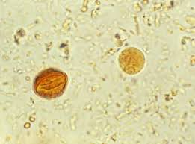
ABSCESO AMEBIANO Epidemiología
E. histolytica.
Diseminación fecal – oral.
En Colombia, principal causa de abscesos hepáticos.
Complicación mas frecuente de la infección por e. histolytica .
Hombres 18 a 50 años.
Alcohol.
Condiciones de saneamiento.
Relaciones anales.
Pyogenic and Amebic Infections of the Liver. Gastroenterol Clin North Am. 2020 Jun;49(2):361-377
Notes:
Los protozoos primero causan colitis, lo que permite la invasión a la sangre.
corriente y luego se extiende al hígado a través de la vena porta
El absceso hepático amebiano es la complicación extraintestinal más frecuente de E. histolytica.
y puede ocurrir años después de la infección entérica inicial.52 Solo alrededor del 2% al 5% de los pacientes
con amebiasis intestinal desarrollan abscesos hepáticos
Aunque la infección por E. histolytica es más común en mujeres y niños, permanece tan
colonización asintomática o amebiasis entérica que causa diarrea
En un modelo de ratón, la testosterona aumentó la susceptibilidad del huésped a
E histolytica al reducir la secreción de interferón gamma por las células asesinas naturales. 55 Muchos
Los estudios han encontrado una estrecha relación entre el alcohol y el desarrollo de amebias.
absceso hepático. En una serie de casos de la India, el 72% de los pacientes con absceso hepático amebiano fueron
alcohólicos. En la misma serie, los alcohólicos tenían más probabilidades de tener abscesos más grandes,
más complicaciones y resolución tardía del absceso. 54 La correlación de amebianas
Se cree que el absceso hepático en alcohólicos es multifactorial. Es probable que localmente
las bebidas preparadas contaminadas liberan grandes dosis infecciosas de E. histolytica . Además de-
ción, el alcohol induce disfunción hepática y puede inhibir el sistema inmunológico tanto como un
efecto directo del alcohol y como fuente de desnutrición

Slide 15
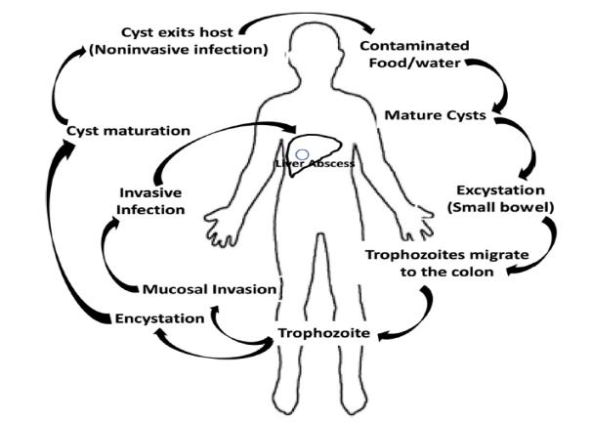
ABSCESO AMEBIANO Fisiopatología
Pyogenic and Amebic Infections of the Liver. Gastroenterol Clin North Am. 2020 Jun;49(2):361-377
Notes:
Transmisiocn oro fecal, hay dos etapas de la vida de la E histolytica quiste y trofozoito
La forma quistica es el estado infeccioso y el trofozoito es la etapa invasiva
Quistes se ingieren viajan al ID donde se somenten a maduracion, luego se convierten en trofozoitos moviles, que invaden la mucosa intestinal, en el 90% de las infecciones colonizan la luz y causan sintomas de enfermedad no invasiva, en el otro 10% de los casos inavade el tubo digestivo causando diarrea, colitis y de forma rara abscesos hepaticos; la mayoria de las infecciones producen colonizacion asintomatica.
Luego que el trofozoito invade la mucosa ingresa al torrente sanguineo, donde se aloja usualmente en el cerebro y el higado, a este va a traves de la vasculatura portal donde causan inflamacion y lisis de macrofagos, que conduce luego a la nectrosis hepatica y formacion de abscesos

Slide 16
CLÍNICA
Fiebre 73-93%.
Escalofríos 43-80%.
Dolor abdominal 45-80%.
Vómito 20-40%.
Nauseas 40%.
Perdida de peso 14-50%.
Hipotensión 13-30%.
Derrame pleural derecho 28%.
Astenia 25%.
Ictericia 20%.
Disnea 10-17%.
Diarrea 17%.
Tos 14%.
Hepatomegalia dolorosa 30-50%.
Absceso hepático. EMC. 2018;22(1):1–10
Notes:
Sintomas inespecificos, mas raras son nauseas vomito, perdida de peso
Al examen fisico tambien los sintomas son inespecificos encontrnado taquicardia, fiebre,
Ojo que del 10 al 35% de los abscesos amebianos produciran como sintoma diarrea

Slide 17
LABORATORIOS
Elevación de leucocitos y PCR (68%).
Elevación FA (66-71%).
Hipoalbuminemia (70-96%).
AST, ALT, bilirrubinas y INR con menor frecuencia.
Hemocultivos.
Cultivos 30% negativos.
Inespecíficos.
J Visc Surg. 2015 Sep;152(4):231-43.
Notes:
Los valores de laboratorio anormales en el absceso hepático piógeno son inespecíficos pero
frecuentemente útil para indicar afectación hepática.1, 5 Hemograma completo con diferentes
tial, perfil metabólico completo, proteína C reactiva, velocidad de sedimentación globular,
y se recomiendan hemocultivos. Las anomalías de laboratorio más comunes
son hipoalbuminemia (70%) y leucocitosis (68%).11 ,16 Aspartato aminotransferasa,
los niveles de alanina aminotransferasa y fosfatasa alcalina son inespecíficamente
aumentado en alrededor del 50% de los casos. 16 , 25 el nivel de proteína C reactiva aumentó en
100% de casos en 2 series de casos.13 ,36
Dependiendo de la causa subyacente del absceso hepático piógeno, otro laboratorio
los resultados pueden ser anormales. Cuando la enfermedad del tracto biliar conduce a un absceso hepático piógeno,
el nivel de fosfatasa alcalina aumenta en el 67% al 90% de los pacientes y la bilirrubina total
el nivel se incrementa en un 53%.16 Los hemocultivos son positivos en un 50% de todos los casos; ellos
son más a menudo positivos cuando la causa del absceso es la diseminación hematógena.1, 12, 17
Los cultivos de la aspiración de abscesos son útiles para guiar el diagnóstico y el tratamiento, pero
debe enviarse desde el líquido aspirado durante la colocación inicial del catéter de drenaje
éteres; Los catéteres posteriormente se contaminan con la flora cutánea y no

Slide 18
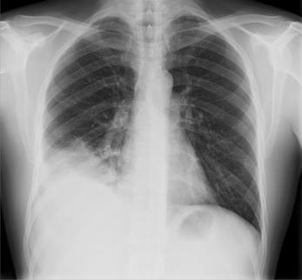
AYUDAS DIAGNÓSTICAS
Radiografía de tórax:
Elevación diafragma.
Aire libre extraluminal 7%.
Derrame pleural 25%.
J Clin Transl Hepatol. 2016 Jun 28; 4(2): 158–168.
Notes:
Las radiografías simples fueron el pilar del diagnóstico antes de la ecografía (EE. UU.),
exploración por tomografía computarizada (TC) y resonancia magnética; y en entornos con recursos limitados
siguen siendo útiles. 8 Las radiografías de abdomen pueden mostrar aire libre extraluminal en
(7%) de los casos de absceso hepático piógeno, y rara vez muestran nivel hidroaéreo o portal.
gas venoso.7, 21 Las radiografías de tórax pueden mostrar un aumento del hemidiafragma derecho o
derrame pleural en un 25% de los paciente

Slide 19
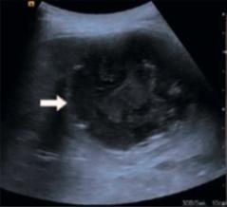
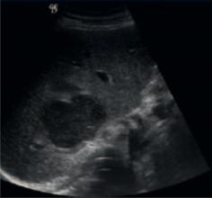
AYUDAS DIAGNÓSTICAS
Ecografía:
Sensibilidad del 94%.
Abscesos pequeños menos sensible.
Abscesos amebianos → lesión redondeada, homogénea e hipoecoica, ubicada cerca de la cápsula hepática.
FASE
PRESUPURATIVA
FASE
SUPURATIVA
J Visc Surg. 2015 Sep;152(4):231-43.
Notes:
Imágenes son heterogeneas, hipoecogenicas, con contornos irregulares que pueden confundirse con lesiones tumorales
Supurativa, con bordes definidos, algunas veces multiloculadas con una capsula clara

Slide 20
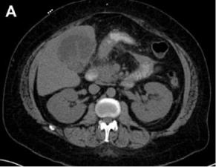
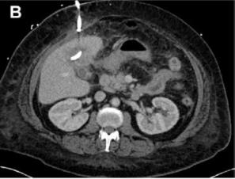
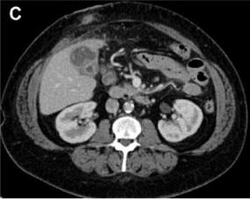
AYUDAS DIAGNÓSTICAS
Tomografía:
Sensibilidad que se acerca al 100%.
Mas preciso en diferenciar abscesos de tumores.
Pyogenic and Amebic Infections of the Liver. Gastroenterol Clin North Am. 2020 Jun;49(2):361-377
Notes:
En una etapa presupurativa, aparece como una heterogeneidad
Lesión erógena, hipodensa, con contornos irregulares poco definidos.1 En esta etapa,
los abscesos simulan la aparición de un tumor. Cuando el absceso está en el
etapa supurativa, aparece hipoecoica o anecoica con redondeado claramente delineado
contornos que realzan con el contraste que muestran un signo de anillo

Slide 21
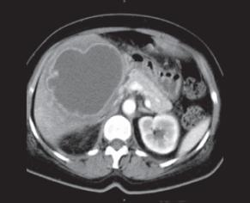
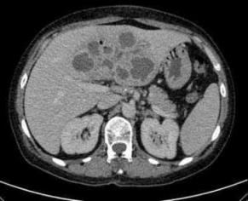
AYUDAS DIAGNÓSTICAS
AMEBIANO
PIÓGENO
Lesión única.
Redondeada.
Lóbulo derecho.
Lesión múltiples.
Irregulares.
Septadas.
J Visc Surg. 2015 Sep;152(4):231-43.
Notes:
Centro hipodenso y realce periferico en un parenquima hepatico hipodenso debido al edema perilesional, preencia de burbujas o niveles hidroareos patognomonico pero solo se presenta en un 20% de los casos

Slide 22
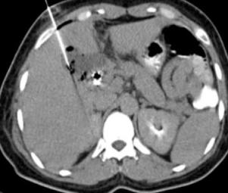
ESTUDIOS MICROBIOLÓGICOS
Punción percutánea → diagnóstica y terapéutica.
Identificación del germen 85%.
Cultivos y gram de material obtenido.
Hemocultivos.
Amebiasis → IFI y HAI.
Cultivo → klebsiella o polimicrobiano → colonoscopia.
Absceso hepático. EMC. 2018;22(1):1–10
Notes:
Inhibicion de la Hemaglturinacion e inmunofluorescencia indirecta → 100% IFI se negativza 6 a 12 mses mientras que la HAI permanece positva toda la vida
La hemaglutinación indirecta tiene una sensibilidad del 70% al 80% en
enfermedad aguda y 90% en el estado crónico de convalecencia. La serología puede ser falsa
negativo en la primera semana de infección. La microscopía de heces tiene una sensibilidad baja (10% -
40%)
Antigenos solo donde no sea endemico
Cultivo → Klebsiella o polimicrobiano → colonoscopia
Si el cultivo del absceso crece Klebsiella o es polimicrobiano, los pacientes deben someterse a
una colonoscopia. Klebsiella tiene una alta asociación con el cáncer de colon y polimicrobianos
Los abscesos sugieren un trastorno colónico como un tumor, diverticulitis, apendicitis.
citis o enfermedad inflamatoria intestina

Slide 23
TRATAMIENTO Antibióticos
Después de toma de hemocultivos y drenaje percutáneo.
E. histolytica debe cubrirse.
Adecuado drenaje 10-14 días IV completar 3-4 semanas oral. No adecuado drenaje 10-14 días IV completar 6 semanas oral.
Abscesos amebianos, agentes tisulares (metronidazol) seguido de agente luminal (paramomicina).
J Clin Transl Hepatol. 2016 Jun 28; 4(2): 158–168.
Notes:
Enterobacterias, estreptococos y anaerobios
Presencia de E. improbable, como es el caso de una enfermedad biliar evidente que predisponga un absceso hepatico
Metrodinazol 750 mg 3 veces al dia
Paramomicina 500 mg tres veces al dia por 7 dìas para tratar la colonizacion del colon y evitar la recurrencia de los abscesos hepaticos
La duración de los antibióticos varía según los estudios y las series de casos, y la mayoría recomienda
terapia durante 2 a 6 semanas. 17, 36 , 43 El tratamiento antibiótico recomendado es la administración
administrados por vía intravenosa durante aproximadamente 2 semanas antes de pasar a antibióticos orales para el
duración del curso. 12 Los factores de riesgo de fracaso de la antibioticoterapia son la presencia de
malignidad, choque séptico, vejez, alteraciones bioquímicas (específicamente anemia,
azotemia, hiperbilirrubinemia) y un APACHE (fisiología aguda y salud crónica
Evaluación) puntuación superior a 15.14 Deben administrarse regímenes antibióticos prolongados en
pacientes con estos factores de riesgo.
Se recomienda el control glucémico junto con los antibióticos para todas las infecciones por Klebsiella ,
para reducir la posibilidad de infecciones extrahepáticas
El absceso hepático amebiano debe tratarse con metronidazol 500 mg a 750 mg por
boca 3 veces al día durante 7 a 10 días.5 El tinidazol y el ornidazol son medicamentos alternativos
icaciones de la misma clase que también se pueden utilizar. Pacientes con abscesos hepáticos amebianos
continúan teniendo amebas en la luz intestinal en el 40% al 60% de los casos, por lo que se
Recomendado para tratar a cualquier paciente con absceso hepático amebiano por amebiasis entérica. Tratar-
Los regímenes de tratamiento incluyen paromomicina 500 mg 3 veces al día durante 7 días, yodoquinol
650 mg 3 veces al día durante 20 días, o 2 cápsulas de tiliquinol-tilbroquinol dos veces al día
durante 10 días.

Slide 24
TRATAMIENTO Antibióticos
Elección
Inhibidor de betalactamasas
Piperacilina tazobactam | 4.5 gr IV cada 6 horas
Cefalosporina de 3 generación^{Ψ} + metronidazol
Ceftriaxona + | 2 gr IV una vez al día
Metronidazol | 500mg IV o oral cada 8 horas
Ampicilina + gentamicina + metronidazol
Ampicilina | 2 gr IV cada 4 a 6 horas
Gentamicina | 5 a 7 mg/kg una vez al día∏
Metronidazol | 500 IV o oral mg cada 8 horas
Alternativas
Fluroquinolonas + metronidazol
Ciprofloxacino | 400mg IV cada 12 horas ó 750 mg oral dos veces al día
Metronidazol | 500 IV o oral mg cada 8 horas
Carbapenemicos ∑
Imipenem | 500mg IV cada 6 horas
Meropenem | 1gr IV cada 8 horas
Doripenem | 500mg IV cada 8 horas
Ertapenem | 1 gr IV una vez al día
J Clin Transl Hepatol. 2016 Jun 28; 4(2): 158–168.

Slide 25
TRATAMIENTO Drenaje percutáneo
No tabicados y < 5 cm → no es necesario dren.
> 5cm c siempre dren.
¿Múltiples, loculados? → dependerá de la experiencia del radiólogo intervencionista.
> 3cm → solo tratamiento antibiótico.
J Clin Transl Hepatol. 2016 Jun 28; 4(2): 158–168.
Notes:
Pacientes que permanecen febriles de 48 a 72 horas despues del inicio de ab, absceso mayor de 6cm, o tienen signos inminentes de ruptura
-Si se deja el dren debe lavarse con solucion salina 3 veces, en caso de que la causa sea bliar se debe drenar la via biliar sea por CPRE o CPTH

Slide 26
TRATAMIENTO Cirugía
Ruptura.
Peritonitis.
Acceso anatómico difícil.
Abscesos múltiples.
Otra patología que requiera cirugía.
Casos excepcionales
LAPAROSCOPIA.
J Clin Transl Hepatol. 2016 Jun 28; 4(2): 158–168.
Notes:
Mas del 90% de los abscesos se solucionan de forma percutanea

Slide 27
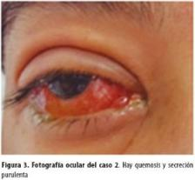
COMPLICACIONES
Hasta el 60% de los pacientes.
Derrames pleurales y atelectasias (41%).
Rupturas a cavidad abdominal o VB → > frecuente en Klebsiella.
Sepsis.
Klebsiella→ endoftalmitis, meningitis 10-45%.
Factores de riesgo aumentan mortalidad → ausencia de fiebre, hiperbilirrubinemia, > 5cm, IRA.
Absceso hepático. EMC. 2018;22(1):1–10
Notes:
Mayor riesgo de ruptura espontanea cuando se trata d eKlebsiella que otro tipo de abcesos FR como son DM, gran tamaño, pared delgada del absceso y formacion de gas
En caso de presentar endoftalmitis se puede presentar una perdiad de la vision que no mejora a pesar del tto antibiotico IV o intraocular

Slide 28
PRONÓSTICO
Estancia hospitalaria media 13.6 días.
Mortalidad absceso piógeno del 31% → ancianos y pacientes inmunosuprimidos.
Recurrencia del absceso mayor cuando es de origen biliar.
Abscesos amebianos excelente pronóstico muy buena respuesta al tto médico.
Mortalidad absceso amebiano del 1 al 3%.
Absceso hepático. EMC. 2018;22(1):1–10

Slide 29
SEGUIMIENTO
No de rutina.
Anormalidades imagenológicas se resuelven más lentamente que los parámetros clínicos o paraclínicos.
Abscesos >10 cm → 16 semanas en resolver.
Absceso hepático. EMC. 2018;22(1):1–10

Slide 30
GRACIAS

